Slide 1



Navigasi online

Slide 2




Penggunaan komputer

Slide 3



Solusi konkret

Slide 4




Slide 5



Slide 6




Chrome
Chromium
Brave
Firefox

Slide 7

TOR Browser

Slide 8






Tanpa VPN
Pengguna
Penyedia Layanan Internet
Internet
Dengan VPN
Pengguna
Klien VPN
Penyedia Layanan Internet
Server VPN
Internet

Slide 9



IVPN
Mullvad VPN
Proton VPN

Slide 10





Protokol
Path
Nama domain
https://planb.academy/en/tutorials
Domain tingkat kedua
Domain tingkat atas

Slide 11

Linux
macOS
Windows

Slide 12


Ubuntu

Slide 13


Kaspersky
Windows Defender

Slide 14


Slide 15


Surat Proton

Slide 16


Slide 17


Dashlane
LastPass

Slide 18


Bitwarden
KeePass

Slide 19



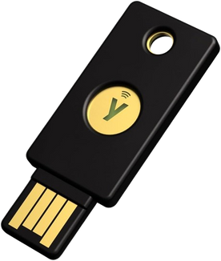
SMS
Google Authenticator
Authy
Security key

Slide 20




Nmap
Metasploit
Python
Normes ISO

Slide 21

andOTP
Authy

